Slide 1
金峰电器智能配电柜接线示意图
220VAC[接触器]
220VAC
[采集器]
本地远程
切换开关
继电器
本地开关
5
9
DO1B
1
13
DO1A
4
14
本地远程
切换开关
8
12
继电器
本地开关
5
9
DO2B
1
13
接触器1
接触器2
接触器3
DO2A
4
14
A
B
C
N
A
B
C
N
A
B
C
N
本地远程
切换开关
8
12
线包
线包
线包
RTU采集器
继电器
本地开关
5
9
DO3B
1
13
A
B
C
N
A
B
C
N
A
B
C
N
DO3A
4
14
8
12
N
N
GND
DI0
继电器
5
9
主线路开关1
主线路开关2
主线路开关3
1
13
A
B
C
N
A
B
C
N
A
B
C
N
4
14
8
12
DI1
继电器
5
9
A
B
C
N
A
B
C
N
A
B
C
N
1
13
4
14
8
12
DI2
继电器
5
9
1
13
4
14
8
12
负载
负载
负载
N

Slide 2
金峰电器智能配电柜布置示意图
2P空开3A
[采集系统用]
空间预留
采集控制器
尺寸:145mm*90mm*40mm
2P空开16A
[接触器线包电源]
导轨
插排
三相智能电表
总表
三相智能电表
分表1
三相智能电表
分表2
三相智能电表
分表3
导轨
继电器
继电器
继电器
继电器
继电器
继电器
导轨

Slide 3
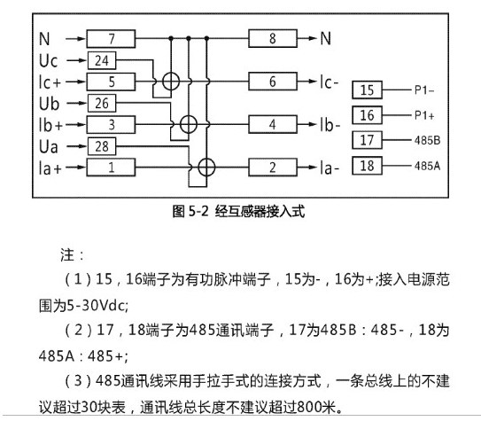
智能电表接线图

Slide 4
